Slide 1

স্বাগতম

Slide 2

পরিচিতি
মোছাঃ শরিফা খাতুন
সহকারি শিক্ষক (পদার্থবিজ্ঞান)
আলিয়ারপুর আজিজ মাধ্যমিক বিদ্যালয়
মোবাইলঃ০১৮৬৯৬২৯১৯৫
ই-মেইলঃhossainshorifa@gmail.com

Slide 3
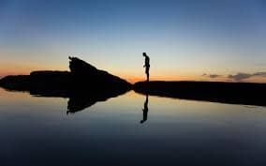
পাঠ পরিচিতি
আলোর প্রতিফলন
শ্রেনিঃ নবম
বিষয়ঃ পদার্থবিজ্ঞান
অধ্যায়ঃ ৮ম
পাঠের শিরোনামঃ আলোর প্রতিফলন
পিরিয়ডঃ ১ম
সময়ঃ ৫০মিনিট
তারিখঃ ২৭.১২.২০২৫

Slide 4
শিখনফল
আলোর প্রতিফলন কী তা বলতে পারবে;
আলোর প্রতিফলনের প্রকারভেদ ব্যাখ্যা করতে পারবে;
আলোর প্রতিফলনের সূত্র ব্যাখ্যা করতে পারবে।

Slide 5
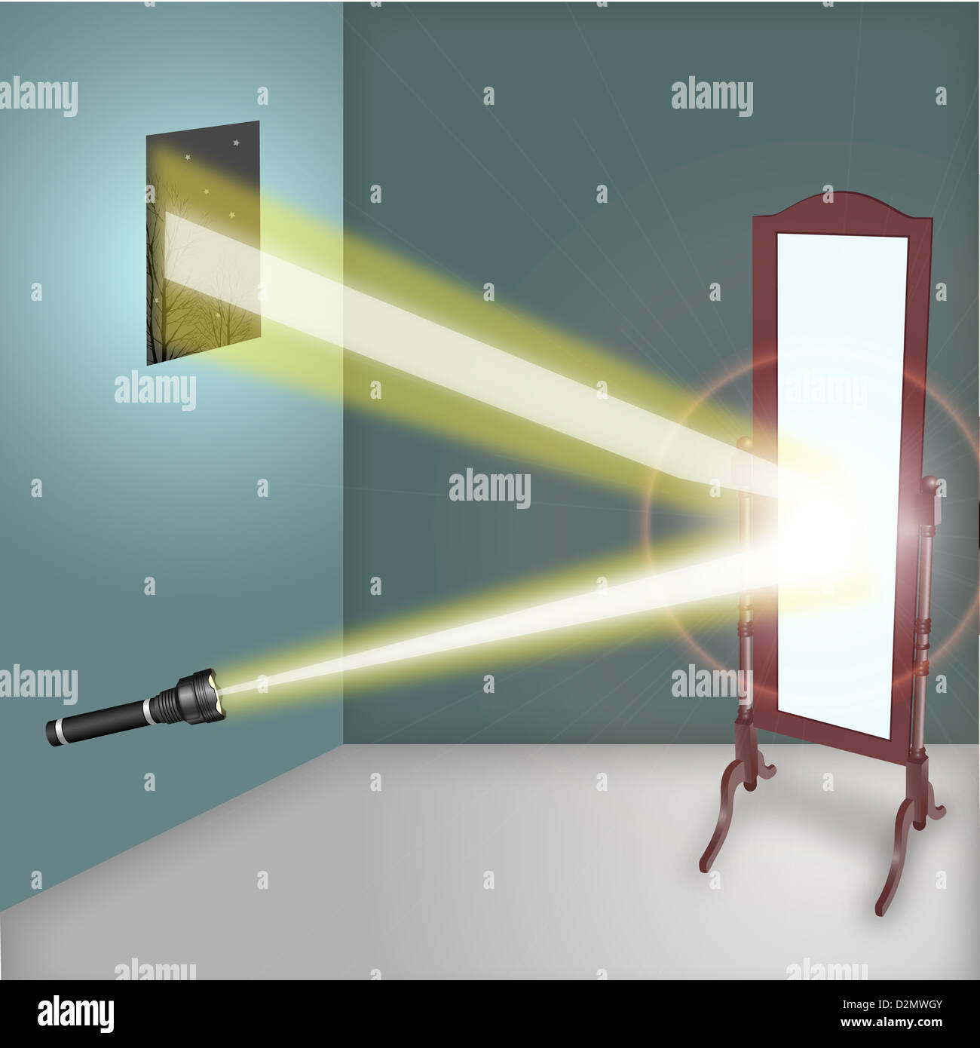
আলোর প্রতিফলন
আলো কোনো স্বচ্ছ মাধ্যমের ভিতর দিয়ে যাওয়ার সময় অন্য কোনো মাধ্যমে বাধা পেলে দুই মাধ্যমের বিভেদতল থেকে কিছু পরিমাণ আলো আগের মাধ্যমে ফিরে আসে, এ ঘটনাকে আলোর প্রতিফলন বলে।

Slide 6
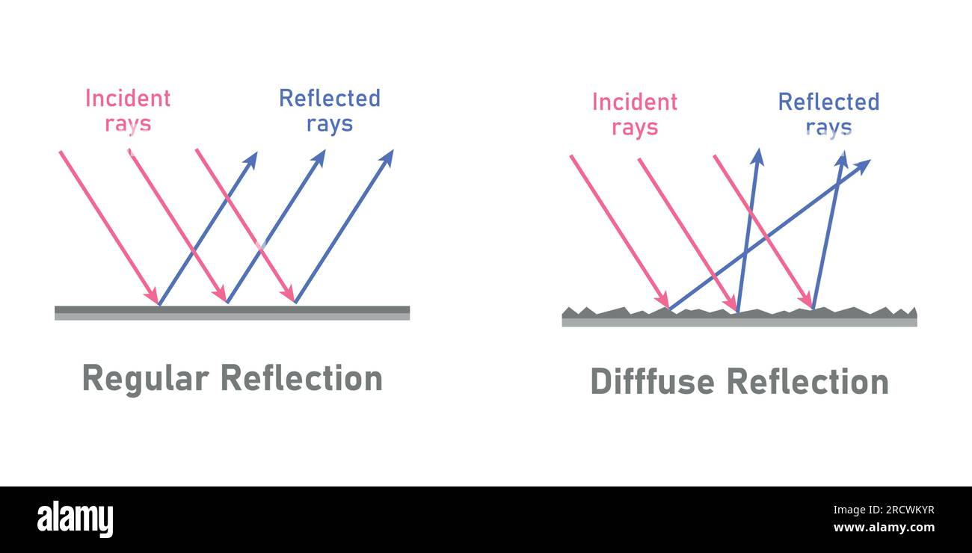
প্রকারভেদ
নিয়মিত প্রতিফলন
ব্যাপ্ত প্রতিফলন

Slide 7
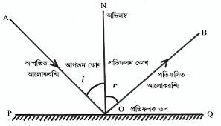
আলোর প্রতিফলনের সূত্র

Slide 8
মূল্যায়ন
আলোর প্রতিফলন কাকে বলে?
আপতণ কোণ কী?
প্রতিফলন কাকে বলে?

Slide 9
বাড়ির কাজ
১। আলোর প্রতিফলন এর সূত্র গুলো ব্যাখ্যা কর।
২। প্রতিফলন কত প্রকার ও কি কি?

Slide 10


